Slide 1


JqUERY eFFECTS 2
Adriana Selene Torres Gutiérrez
Jesús Alejandro Roldán Murguía

Slide 2
jQuery Get
JQuery contiene métodos poderosos para cambiar y manipular elementos HTML y atributos.

Slide 3
jQuery Manipulación DOM
Una parte importante de jQuery es la posibilidad de manipular el DOM.
jQuery viene con una gran cantidad de métodos relacionados con el DOM para crear un fácil acceso y manipular sus elementos y atributos.

Slide 4
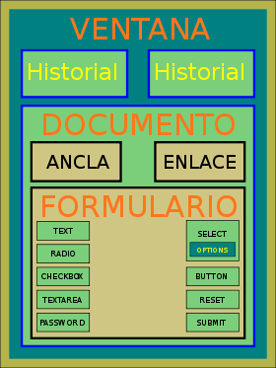
DOM
Document Object Model o DOM ('Modelo de Objetos del Documento' o 'Modelo en Objetos para la Representación de Documentos') es una interfaz de programación de aplicaciones que proporciona un conjunto estándar de objetos para representar documentos HTML y XML, un modelo estándar sobre cómo pueden combinarse dichos objetos, y una interfaz estándar para acceder a ellos y manipularlos. A través del DOM, los programas pueden acceder y modificar el contenido, estructura y estilo de los documentos HTML y XML.

Slide 5
Get Content - text(), html(), Y val()
Tres simples, pero utiles, métodos de jQuey para la manipulación del DOM son:
-text() : Establece o regresa un contenido de texto de elementos seleccionados.
-html() : Esteblece o regresa el contenido de elementos seleccionados (incluyendo el markup de HTML)
-val() : Establece o regresa el valor de un campo.
Los siguientes ejemplos demuestran como obtener el contenido con los métodos jQuery text() y html():

Slide 6
El siguiente ejemplo demuestra como obtener el valor de un input con el método jQuery val():

Slide 7
Get Attributes - attr()
El método jQuery attr() es usado para obtener valores de atributos.
El siguiente ejemplo demuestra como obtener el valor del atributo href de un link:

Slide 8
jQuery SET Content and Attributes
Usaremos los mismos métodos de get:
-text() : Establece o regresa un contenido de texto de elementos seleccionados.
-html() : Esteblece o regresa el contenido de elementos seleccionados (incluyendo el markup de HTML)
-val() : Establece o regresa el valor de un campo.

